Slide 1
BIZ NIMA UCHUN SUVNI
TEJASHIMIZ KERAK
Suv mavzusiga bag‘ishlangan darslar
#suvnihurmatlang #уважайтеводу #respectwater
Ushbu taqdimot Markaziy Osiyo mintaqaviy ekologiya markazining UzWaterAware loyihasi doirasida Yevropa Ittifoqining moliyaviy ko‘magi ostida tayyorlan. Taqdimotda Yevropa Ittifoqining nuqtai nazari aks ettirilmagan, unda ifodalangan materiallar mazmuni uchun «Ekomaktab» NNT mas’uldir

Slide 2
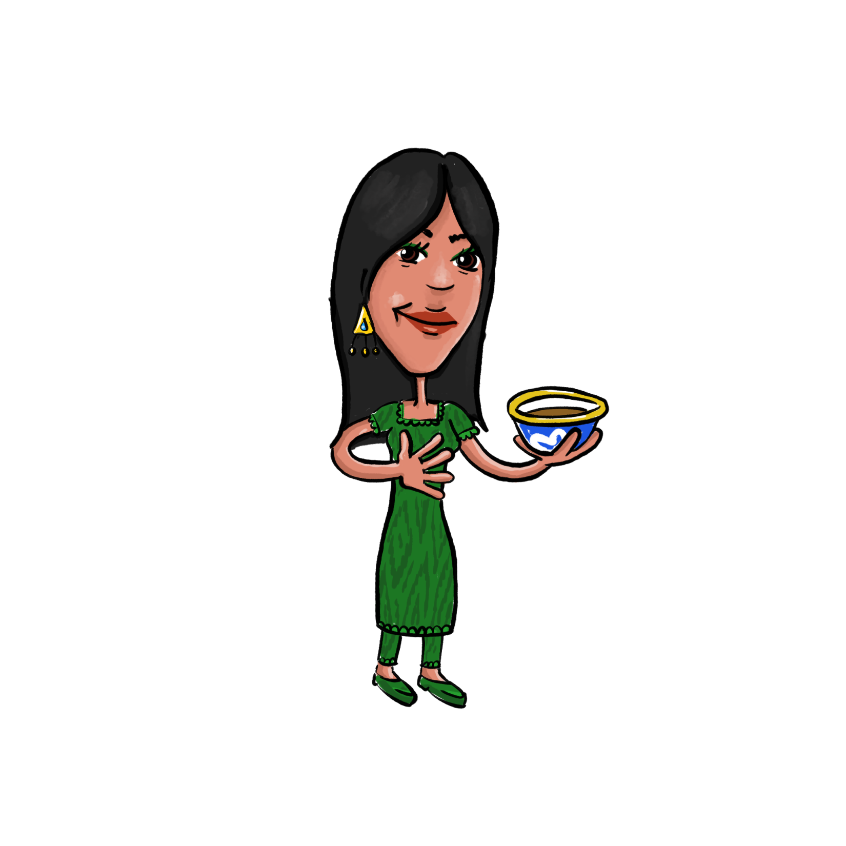
ASSALOM, DO‘STLAR! AYTING-CHI, NIMA UCHUN HAMMAMIZ SUVNI ASRAB-AVAYLASHIMIZ DARKOR? SHU HAQDA SUHBATIMIZNI DAVOM ETTIRAMIZ.

Slide 3
CHUCHUK SUV YER SHARI BO‘YLAB KAMDAN-KAM O‘CHRAYDIGAN RESURSDIR.
SAYYORAMNING AYRIM HUDUDLARIDA SUV TANQISLIGI O‘SIB BORMAQDA.
SUVNING HAR BIR TOMCHISINI EHTIYOT QILISHIMIZ TO‘GRI KELADI!

Slide 4
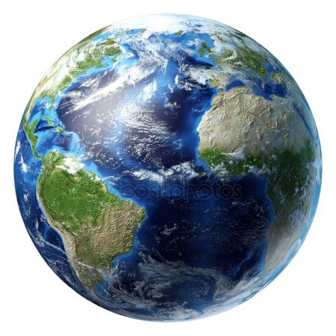
Америка
CHUCHUK SUV YER SHARI BO‘YLAB BIR MAROMDA TAQSIMLANMAGAN.
OSIYO VA YEVROPADA DUNYO AHOLISINING 70% ORTIG‘I YASHAYDI. SAYYORANING SHU HUDUDLARIDA ATIGI 39% DARYO SUVLARI JAMLANGAN. SUV BILAN ENG KO‘P TA’MINLANGAN HUDUD LOTIN AMERIKASI HISOBLANADI.

Slide 5
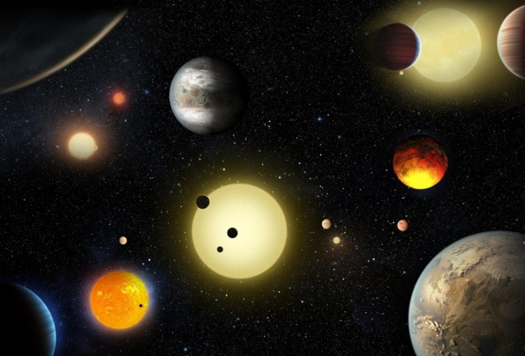
KOINOTDA HAYOT AXTARIB, OLIMLAR YERDAGI KABI SUYUQ HOLATDAGI SUV BO‘LGAN SAYYORALARNI IZLASHADI. KOINOTDA SUV JUDA KO‘P, BIROQ U YERDA U BUG‘ YOKI MUZ HOLATDA MAVJUD.
Fotosurat: NASA

Slide 6
NIMA UCHUN DARYO VA SUV HAVZALARINING SUVLARI TOZA BO‘LISHI KERAK?
SUV ICHAMIZ VA UNI OVQAT TAYYORLASHDA ISHLATAMIZ;
DARYO VA SUV HAVZALARIDA CHO‘MILAMIZ;
ULARDAN SUV OLINIB, EKINLAR SUG‘ORILADI;
YOVVOYI HAYVONLAR SUV ICHISHADI.
SIZNING SALOMATLIGINGIZ TOZALIKKA BOG‘LIQ!

Slide 7
ISHLAB CHIQARISH KORXONALARI DARYOLARGA OQOVA SUVLARNI TUSHIRISHI MUMKIN.
BU UCHUN KORXONA MAXSUS RUXSATNOMAGA
EGA BO‘LISHI KERAK.
! OQOVA SUVLAR YAXSHILAB TOZALANISHI LOZIM.
! AGAR BU TALABLAR BAJARILMASA, SUV VA TIRIK ORGANIZMLARGA KATTA ZIYON YETKAZILADI.

Slide 8
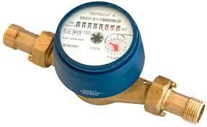
SARFLANAYOTGAN SUVNING HAJMINI ANIQLASH UCHUN SUV HISOBLAGICH ISHLATILADI. SUV HISOBLAGISH JUDA HAM FOYDALI ASBOB BO‘LIB, BIZLARNI SUVNI ASRASHGA UNDAYDI.

Slide 9
